Slide 1

第2章 用网络等效简化电路分析
重点：
1. 电路单口等效的概念；
2. 电阻的串、并联；
★★
3. 电压源和电流源的等效变换；
★
4. 含受控源电路的分析。

Slide 2
引言
电阻电路
仅由电源和线性电阻构成的电路。
分析方法
（1）2b方程（一个假设、两类约束）是分析电阻电路的依据；
（2）当电路规模比较大时，建立和求解电路方程都比较困难，此时，可以利用网络等效的概念将电路规模减小，从而简化电路分析。

Slide 3
§2.1 分压公式和分流公式
1. 分压公式
对图示两个电阻串联的分压电路进行分析，得出一些有用的公式。
i
R₁
KVL ：u= u₁+u₂= iR₁ + iR₂
+
u₁
_
+
+
电路中电流
u
u₂
R₂
_
_

Slide 4
推广到n个电阻串联，某个电阻R_{k}分得电压为
i
R₁
R₂
+
+
u
u_{k}
R_{k}
_
_
当分电压与总电压极性相同，分压公式取正，
反之取负。(如图)
i
R₁
+
u₁
_
+
_
u
u₂
R₂
+
_

Slide 5
2. 分流公式
下图表示两个并联电阻分流电路，得出一些有用的公式。
i
KCL方程
+
i₁
i₂
u
G₁
G₂
_
电路中电压

Slide 6
推广到n个电阻并联，某个电阻分得的电流为
i
+
i₁
i₂
i_{k}
i_{n}
u
G₁
G₂
G_{k}
G_{n}
_
当 i_{k} 与 i 对结点方向相反时，分流公式取正，
对结点方向相同时，分流公式取负
i
+
i₁
i₂
u
G₁
G₂
_

Slide 7
§2.2 电阻单口网络（One-port）
●单口网络
只有两个端钮与外界其他电路相连的网络，可视其为二端网络。当强调二端网络的端口特性，而不关心网络内部情况下（不论其内部有多少元件），则称二端网路为单口网络(简称单口)。
i
+
N
单口网络的特性由端口电压电流关系(VCR)来表征
u
_
i
网络内部不含有电源的单口网络称为无源单口，无源单口网络用N_{R}表示；
网络内部含有电源的单口网络称为含源单口。含源单口网络用N_{S}表示；

Slide 8
无源(passive)单口网络
无源单口网络就端口VCR而言等效为单一电阻；
i
i
+
+
N
等效
u
u
R
_
_
i
含源(active)单口网络
含源单口就端口VCR而言等效为一电阻和电压源的串联；
i
i
+
+
+
N
等效
R_{o}
u
u_{oc}
u
_
_
_
i

Slide 9
●等效的定义
若N₁和N₂的端口电压电流关系（VCR ）完全相同,则称N₁和N₂互为等效。
i
i
+
N₁
等效
+
N₂
u
u
_
_
i
i
尽管这两个网络可以具有完全不同的结构，但对任一外电路而言， N₁和N₂具有完全相同的作用——对外等效，对内并不等效。
等效是对外电路而言，即在电路中将单口网络用其等效电路代替时，不会影响电路其余部分（外电路）的电压和电流。根据单口网络的VCR，找到该单口网络的最简等效电路，用等效电路代替原来的单口网络则可化简电路的分析和计算。

Slide 10
一、电阻串联、并联
电阻串联公式和并联公式都是在等效的概 念上导出的。利用等效概念和串并联电阻的等效，可简化电路计算。
（1） 串联（Series Connection）
i
i
+
+
R₁
等效
u
R₂
u
R
R₃
_
R=R₁+R₂+R₃
_
用KVL求得端口的VCR方程为
等效电阻

Slide 11
（2） 并联（Parallel Connection）
i
+
i
i₁
i₂
i₃
+
等效
u
R₁
R₂
R₃
u
R
_
G=G₁+G₂+G₃
_
用KCL求得端口的VCR方程为
等效电导
若用R表示

Slide 12
（3） 电阻混联
电路中有电阻的串联，又有电阻的并联，这种连接方式称电阻的串并联。
例1
计算各支路的电压和电流。
6 Ω
i₁
5 Ω
i₁
5Ω
+
i₂
i₃
i₂
i₃
6 Ω
+
165V
18 Ω
165V
18Ω
9Ω
i₄
i₅
-
-
4Ω
12 Ω

Slide 13
例2
求图示电路中i ,u
10Ω
_
+
解：用分流公式计算
3A
+
i
5V
u
6Ω
3Ω
_
例3
求：i₂
解：
i
8Ω
i₁
8Ω
+
18V
_
i₂
3Ω
i₃
6Ω

Slide 14
例4
求: R_{ab}
20Ω
5Ω
a
5Ω
a
b
20Ω
15Ω
b
15Ω
对电阻支路变换
7Ω
7Ω
6Ω
6Ω
6Ω
6Ω
4Ω
a
4Ω
a
b
15Ω
b
R_{ab}＝10Ω
15Ω
7Ω
3Ω
10Ω

Slide 15
c
例5
求: R_{ab}
对称电路 c、d等电位
R
R
c
R
R
a
i
b
i
短路
R
R
a
b
d
i₁
i₂
R
R
c
d
断路
根据电流分配
R
R
a
b
R
R
d

Slide 16
作业2.1
求: u_{s}
2Ω
_
+
4V
+
u_{s}
3Ω
_
1A
作业2.2
求: R₀
12Ω
6Ω
9Ω
18Ω
R₀

Slide 17

二. 独立电源的串联和并联
1、电压源串联
注意参考方向
+
u_{s1}
+
+
+
_
u_{s}
u_{S}
+
_
u_{s2}
等效电路
_
_
_
2、电压源并联
i
等效电路
+
相同的电压源才能并联
+
+
u_{S1}
u_{S2}
u_{S}
_
_
_

Slide 18
3、 电压源与支路的串、并联等效
u_{S2}
_
_
u_{S}
u_{S1}
_
R
+
+
+
R₁
R₂
i
i
_
_
+
u
+
u
i
i
+
+
+
对外等效
+
u_{S}
任意
元件
u_{S}
_
u
R
u
R
_
_
_
电压源与任意非电压源元件（包括电流源）并联，等效为一个同值电压源。

Slide 19
几种特例：
i
i
+
+
+
+
+
u_{S}
u_{S}
u_{S}
R
u
u
_
_
_
_
_
i
i
+
i_{S}
+
+
+
u_{S}
u_{S}
_
u
u
_
_
_

Slide 20
4、独立电流源并联
注意参考方向
i_{S}
i_{S1}
i_{S2}
i_{Sn}
等效电路
i_{S}
5、独立电流源串联
等效电路
i_{S1}
i_{S2}
i
相同的理想电流源才能串联

Slide 21
6、电流源与支路的串、并联等效
i
+
i_{S}
i_{S1}
等效电路
R₁
R₂
u
R
i_{S2}
_
任意
元件
i_{S}
+
i_{S}
对外等效
u
R
R
_
电流源与任意非电流源元件 （包括电压源）串联，等效为一个等值电流源。

Slide 22
几种特例：
i
i
+
u_{S}
+
i_{S}
+
_
u
u
i_{S}
_
i_{S}
_
i
i
+
i_{S}
+
R
u
u
i_{S}
_
_

Slide 23
例1
3V
－
+
－
3V
+
1A
－
+
－
2V
2V
2V
+
-
+
例2
+
10A
1V
－
1A
+
2V
－
10A

Slide 24
三. 含独立电源的电阻单口网络的化简
一般来说，由一些独立电源和一些线性电阻元件组成的线性电阻单口网络，就端口特性而言，可以等效为一个线性电阻和电压源的串联，或者等效为一个线性电阻和电流源的并联。可以通过计算端口VCR方程，
得到相应的等效电路。
i
+
+
R_{o}
u_{oc}
u
_
_
i
N
+
u
i
_
i_{sc}
+
R_{o}
u
_

Slide 25
例1
用外加电源法求如下电路的端口VCR
_
_
+
10V
20V
2Ω
+
4Ω
i
i
+
+
R_{o}
+
i
u
u_{oc}
u
_
_
6Ω
+
5V
_
_
解：
由KVL可得
其中
外加电源法: 电路端口施加电源，使得端口电压为u，端口
流入的电流为i ,求出u = f ( i )。

Slide 26
例2
求如下电路的端口VCR
3Ω
i₂
i
+
i₁
+
i
9V
6Ω
u
_
_
解：
采用外加电源法，引入中间变量 i₁ ,i₂
i
+
+
2Ω
6V
u
_
_

Slide 27
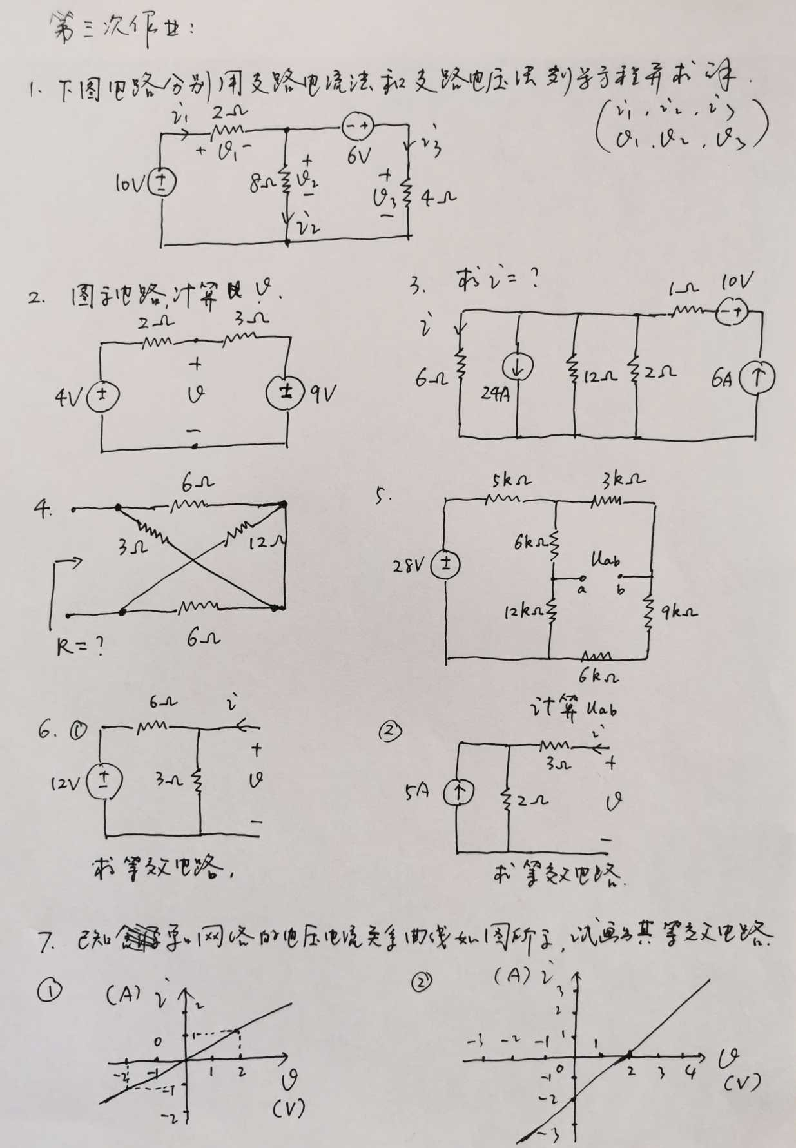

Slide 29
例3
求如下电路的端口VCR
解：
采用外加电源法，引入中间变量 i₁ ,i₂
i₂
i
+
2Ω
+
4V
4A
_
u
1A
1Ω
_
i₁
i
+
3Ω
+
15V
u
_
_

Slide 30
四. 含源线性单口两种等效电路的等效变换
i
i
实际电压源
实际电流源
+
+
i_{sc}
+
R_{o1}
u_{oc}
u
R_{o2}
u
_
_
等效
_
当实际电压源与实际电流源两种模型的端口VCR完全相等时，两种模型在电路中可以进行相互等效替换，替换后不会影响电路的电流电压特性。
端口特性
u=u_{oc} + R_{o1} i
比较可得等效的条件：

Slide 31
利用电源转换简化电路计算。
例1.
i=0.5A
5A
+
3Ω
i＝？
7Ω
i
15V
7Ω
_
_
7Ω
4Ω
2A
8V
+
例2.
u=?
5Ω
10V
+
+
2A
5Ω
u
6A
u
5∥5Ω
_
_
10V
6A
u=20V

Slide 32
例3.
把电路转换成一个电压源和一个电阻的串联。
+
+
10V
10Ω
10V
_
_
+
10Ω
6A
70V
_
+
2A
10Ω
6V
_
+
10Ω
66V
6A
_

Slide 33
例4
i=?
2A
6Ω
求: i =?
10Ω
4Ω
+
+
30V
10Ω
40V
_
_
2A
i=?
i=?
2A
6Ω
6Ω
10Ω
2A
4A
4Ω
4Ω
+
10Ω
+
+
30V
30V
40V
_
_
_

Slide 34
i=?
6Ω
2A
4A
4Ω
10Ω
+
30V
i=?
_
6Ω
10Ω
4Ω
+
+
60V
30V
i=?
_
_
6Ω
6A
4Ω
10Ω
+
30V
_

Slide 35
例5
图示电路N的VCR为 5u=4i+5， 求电路各电流 i、i₁、i₂
解：
网络N端口VCR为
i₂
3Ω
i
+
i₁
+
5V
2Ω
u
N
_
i
4/5Ω
_
+
+
u
1V
_
_
i₂
3Ω
i
4/5Ω
+
i₁
+
+
5V
2Ω
u
1V
_
_
_

Slide 36
6/5Ω
i
4/5Ω
+
+
+
2V
u
1V
_
_
_
i₂
3Ω
i
+
i₁
+
5V
2Ω
u
N
_
_

Slide 37
作业2.3
如图所示电路求: u₀
_
2Ω
2V
+
12Ω
4Ω
+
+
1A
12V
6Ω
u₀
2Ω
2Ω
2A
_
_

Slide 38
§2.5 受控电源 (非独立源)
(controlled source or dependent source)
受控源是一种由电路中的晶体管、放大器等实际器件特性抽象出来的理想器件模型。这类器件的输出电压(或电流)受到输入电压(或电流)的控制。
i₁
i₂
输入端
u₁
受控源
u₂
输出端
1. 定义
电压或电流的大小和方向不是给定的时间函数，而是
受电路中某个地方的电压(或电流)控制的电源，称受控源
+
电路符号
_
_
+
受控电压源
受控电流源

Slide 39
2. 分类
根据控制量和被控制量是电压 u 或电流 i ，受控源可分
四种类型：当被控制量是电压时，用受控电压源表示；当被
控制量是电流时，用受控电流源表示。
(1) 电流控制的电流源 ( CCCS )
四端元件
i₁
i₂
+
+
β i₁
u₁
u₂
_
_
β : 电流放大倍数
输入：控制部分
输出：受控部分

Slide 40
(2) 电压控制的电流源 ( VCCS )
i₁
i₂
+
+
u₁
gu₁
u₂
_
_
g: 转移电导
(3) 电压控制的电压源 ( VCVS )
i₁
i₂
+
+
+
u₁
μu₁
u₂
_
_
μ: 电压放大倍数
-

Slide 41
(4) 电流控制的电压源 ( CCVS )
i₁
i₂
+
+
+
u₁
ru₁
u₂
r : 转移电阻
_
_
-
例
电路模型

Slide 42
3. 受控源与独立源的比较
(1)独立电压源(或电流源)由电源本身决定，与电路中其它电压、电流无关，而受控源电压源(或电流源)由控制量决定
(2)独立源在电路中起“激励”作用，在电路中产生电压、电流，而受控源只是反映输出端与输入端的受控关系，在电路中不能作为“激励”。
例1
设β=10，求：电压u。
i₁
i₂
解
i₁=u_{S}/R₁
+
u= R₂i₂ = R₂( - βi₁ )
+
R₁
R₂
5V
u
_
20Ω
u= 4×[-10× (5/20)]
= -10V
u_{s}
βi₁
_

Slide 43
例2
求下图电路开关S打开和闭合时的 i₁ 和 i₂ 。
i
5Ω
i₁
+
2i
10V
5Ω
S
_
i₂
解:
S 打开: i₁= 0
S闭合: i₂ = 0

Slide 44
例3
求各元件功率
i₂
4Ω
1A
i₁
+
4i₁
2Ω
_
_
+
2u₁
2Ω
作业2.4
（1）求u
+
+
+
6V
2Ω
u₁
u
4Ω
（2）讨论各元件功率。
_
_
_

Slide 45
4. 含受控源单口网络的等效电路
(1) 由R、◇组成的单口网络
等效为一个线性电阻，其电阻值由端口的VCR方程求得
例1
在端口外加电流源i，写出端口电压u的表达式
i
2Ω
+
+
u
3i
_
_
i
+
u
R
_

Slide 46
i
2Ω
在端口外加电流源i，写出端口电压u的表达式
例2
+
_
u
3i
_
+
负电阻
例3
2i₁
_
2Ω
+
外加电源法，列出端口VCR方程
+
i
u
3Ω
6Ω
_
i₁
分流公式
注意不要把受控源的控制量消掉

Slide 47
(2) 由R + ◇ + ○组成的单口网络
等效为电阻和电压源串联单口或电阻与电流源并联单口
i₁
i
2Ω
i₂
+
+
2i₂
4V
u
_
3Ω
_
i
+
+
6Ω
12V
u
_
_

Slide 48
(3)受控电压源串联模型与受控电流源并联模型可进行等效变换
+
i₁
2Ω
2i₁
2Ω
_
例1
求如图所示电路中 u₀ =?
4Ω
2Ω
●
+
+
0.25u₀
+
6V
u₀
2Ω
18V
_
_
_

Slide 49
解:
利用电源转换对电路简化如图所示
4Ω
3A
_
+
+
u₀
+
u₀
2Ω
18V
2Ω
_
_
_
+
u₀
i
1Ω
4Ω
+
+
+
3V
u₀
18V
_
_
_

Slide 50
i
1Ω
例2
求右图所示单口网络的等效电路
a
3i
4Ω
b
2Ω
i
1Ω
4Ω
a
_
i
+
12i
+
u
R₀
b
2Ω
_

Slide 51
归纳
R
R + ◇
R + ○
u=u_{S} + R_{o} i
R + ◇ + ○
u=u_{S} + R_{o} i

Slide 52
作业2.5
（1）简化单口网络；（2）接6Ω负载时求端口电压
2u
_
4Ω
+
1A
+
2Ω
u
6Ω
_
0.25u₀
作业2.6
简化单口网络；
6Ω
●
+
+
2Ω
18V
3Ω
u₀
_
_

Slide 53
+
_
+
+
_
3A
S
4Ω
_

